Slide 1
Παθολογία Ι
Ανοικτά Ακαδημαϊκά Μαθήματα στο ΤΕΙ Αθήνας
Ενότητα 2: Αιμοποιητικό σύστημα (β΄ μέρος)
Mαρία Bενετίκου, MD, MSc, DipEndo, PhD,
Ιατρός ενδοκρινολόγος, καθηγήτρια παθοφυσιολογίας – νοσολογίας, διδάκτωρ πανεπιστήμιου Αθηνών και Λονδίνου
Τμήμα Νοσηλευτικής
Το περιεχόμενο του μαθήματος διατίθεται με άδεια Creative Commons εκτός και αν αναφέρεται διαφορετικά | Το έργο υλοποιείται στο πλαίσιο του Επιχειρησιακού Προγράμματος «Εκπαίδευση και Δια Βίου Μάθηση» και συγχρηματοδοτείται από την Ευρωπαϊκή Ένωση (Ευρωπαϊκό Κοινωνικό Ταμείο) και από εθνικούς πόρους.

Slide 2
Ασθένειες των λευκών αιμοσφαιρίων 1/2
Λευχαιμίες
Η λευχαιμία είναι κακοήθεια του μυελού των οστών και διακρίνεται σε οξεία και χρόνια
Οξείες λευχαιμίες
Η οξεία λευχαιμία αποτελεί σοβαρή νόσο με ταχεία εξέλιξη, που οδηγεί χωρίς θεραπεία στο θάνατο του ασθενούς μέσα σε εβδομάδες ή μήνες.
Μπορεί να αφορά είτε την λεμφική (οξεία λεμφοβλαστική λευχαιμία, ΟΛΛ), είτε την μυελική κυτταρική σειρά (οξεία μυελοβλαστική λευχαιμία, ΟΜΛ).

Slide 3
Ασθένειες των λευκών αιμοσφαιρίων 2/2
Επιδημιολογία
Η ΟΛΛ είναι συχνότερη στα παιδιά με συχνότερη ηλικία έναρξης τα 4 έτη, σε αντίθεση με την ΟΜΛ της οποίας η συχνότητα αυξάνεται με την ηλικία και είναι συχνότερη στα 70 χρόνια.
Στις περισσότερες περιπτώσεις η αιτία της λευχαιμίας παραμένει ακαθόριστη, αν και η λοίμωξη ίσως παίζει ρόλο στην παιδική ηλικία.
Η έκθεση σε κυτταροτοξικά φάρμακα, ακτινοβολία και ορισμένες χημικές ουσίες όπως η βενζόλη, αυξάνει την πιθανότητα ανάπτυξης οξείας λευχαιμίας.
Ακόμη, ορισμένες χρόνιες αιματολογικές νόσοι, όπως η μυελοδυσπλασία, η μυελίνωση και η παροξυσμική νυχτερινή αιμοσφαιρινουρία παρουσιάζουν μεγάλη πιθανότητα εξέλιξης σε ΟΜΛ.

Slide 4
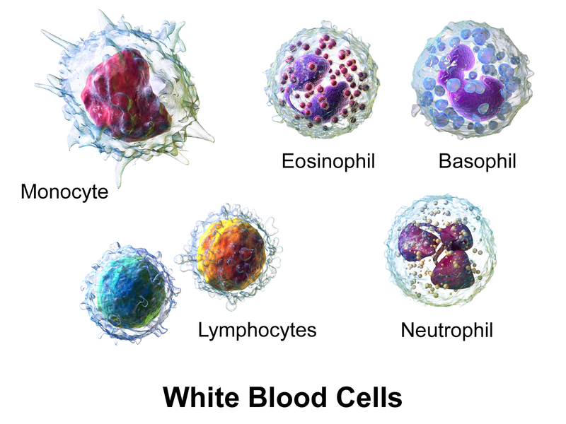
Λευκά αιμοσφαίρια
“Blausen 0909 WhiteBloodCells”, από BruceBlaus διαθέσιμο με άδεια CC BY 3.0

Slide 5
Τύποι λευχαιμίας

Slide 6
Συμπτώματα και σημεία στις οξείες λευχαιμίες 1/3
Τα συμπτώματα της οξείας λευχαιμίας εμφανίζονται σε διάστημα λίγων εβδομάδων και διακρίνονται σε 3 κατηγορίες.
Συμπτώματα ανεπάρκειας του μυελού των οστών που είναι και οι συχνότερες εκδηλώσεις με τις οποίες παρουσιάζονται οι ασθενείς.
Η φυσιολογική λειτουργία του μυελού καταστέλλεται και εμφανίζεται οποιοσδήποτε συνδυασμός αναιμίας, λευκοπενίας και θρομβοπενίας.

Slide 7
Συμπτώματα και σημεία στις οξείες λευχαιμίες 2/3
Τυπικά συμπτώματα αποτελούν η κόπωση και η δύσπνοια (από την αναιμία), βακτηριδιακές λοιμώξεις (από την λευκοπενία) και οι αιμορραγίες (από την θρομβοπενία και συχνά από την διάχυτη ενδαγγειακή πήξη, ΔΕΠ).
Η φυσική εξέταση συχνά αποκαλύπτει ωχρότητα, μώλωπες και αιμορραγίες.
Ο πυρετός είναι ένδειξη λοίμωξης, αν και ορισμένες φορές μπορεί να προκληθεί και από την ίδια την νόσο. Παρ’ όλα αυτά, είναι παρακεκινδυνευμένο τέτοιο συμπέρασμα.
Η λεμφαδενοπάθεια όταν υπάρχει είναι συνήθως περιορισμένη και περισσότερο τυπική της ΟΛΛ.

Slide 8
Συμπτώματα και σημεία στις οξείες λευχαιμίες 3/3
Κακουχία, απώλεια βάρους, ιδρώτες και ανορεξία και συστηματικά συμπτώματα.
Τοπικά συμπτώματα, ορισμένοι ασθενείς εμφανίζουν συμπτώματα ή σημεία λευχαιμικής διήθησης του δέρματος, των ούλων ή του ΚΝΣ.

Slide 9
Διαίρεση λευχαιμιών
Οξεία Λεμφοκυτταρική Λευχαιμία (ΟΛΛ): πιο συχνή σε παιδιά, αλλά επηρεάζει και ενήλικες.
Χρόνια Λεμφοκυτταρική Λευχαιμία (ΧΛΛ): κοινή σε ενήλικες, κυρίως άνω των 55 ετών.
Οξεία Μυελογενή Λευχαιμία (ΟΜΛ): συμβαίνει τόσο σε ενήλικες όσο και στα παιδιά
Χρόνια Μυελογενής Λευχαιμία (ΧΜΛ): συχνή στους ενήλικες.

Slide 10
Διερεύνηση των οξειών λευχαιμιών 1/3
Η γενική αίματος δείχνει συνήθως αναιμία και θρομβοπενία.
Τα ώριμα λευκά αιμοσφαίρια είναι συνήθως μειωμένα και ο αριθμός είναι συνολικά χαμηλός αλλά μπορεί να είναι φυσιολογικός ή αυξημένος.
Όταν τα λευκά είναι αυξημένα, τα περισσότερα κύτταρα είναι προγονικές μορφές λευκών (βλάστες).
Από τις βιοχημικές εξετάσεις μπορεί να παρατηρηθεί διαταραχή της νεφρικής λειτουργίας, υποκαλιαιμία και υψηλά επίπεδα χολερυθρίνης.
Ο έλεγχος της πηκτικότητας δείχνει παρατεταμένο χρόνο προθρομβίνης (PT) και χρόνο ενεργοποιημένης μερικής θρομβοπλαστίνης (aPTT) στην περίπτωση ΔΕΠ.

Slide 11
Διερεύνηση των οξειών λευχαιμιών 2/3
Πραγματοποιούμε καλλιέργειες αίματος λόγω του κινδύνου των λοιμώξεων.
Ακτινογραφία θώρακος σε ασθενείς με ΟΛΛ της Τ-κυτταρικής σειράς δείχνει συχνά μάζα μεσοθωρακίου.
Ελέγχουμε την ομάδα αίματος, διότι θα χρειαστεί μετάγγιση αίματος και αιμοπεταλίων.
Ειδικότερες διαγνωστικές εξετάσεις περιλαμβάνουν αναρρόφηση και βιοψία του μυελού των οστών, καθώς και μελέτες κυτταρογενετικές και κυτταρικών δεικτών για την ακριβή διάκριση της ΟΛΛ από την ΟΜΛ.

Slide 12
Διερεύνηση των οξειών λευχαιμιών 3/3
Τα ραβδία του Auer του κυτταροπλάσματος των βλαστικών κυττάρων είναι παθογνωμονικά της ΟΜΛ, αλλά τα βρίσκουμε μόνο στο 30% των περιπτώσεων.
Οι μελέτες κυτταρικών δεικτών χρησιμεύουν στην διάκριση της ΟΛΛ της Β-κυτταρικής σειράς από αυτήν της Τ-κυτταρικής σειράς καθώς και των διαφόρων υποτύπων της ΟΜΛ (πχ Μ1, Μ2 κτλ).
Τα ανωτέρω συμβάλλουν στην πρόγνωση αλλά και στον σχεδιασμό της θεραπείας.
Η χρωμοσωμιακή ανάλυση είναι σημαντική για την διάκριση μεταξύ ΟΛΛ και ΟΜΛ, δίνει δε και προγνωστικές πληροφορίες.

Slide 13
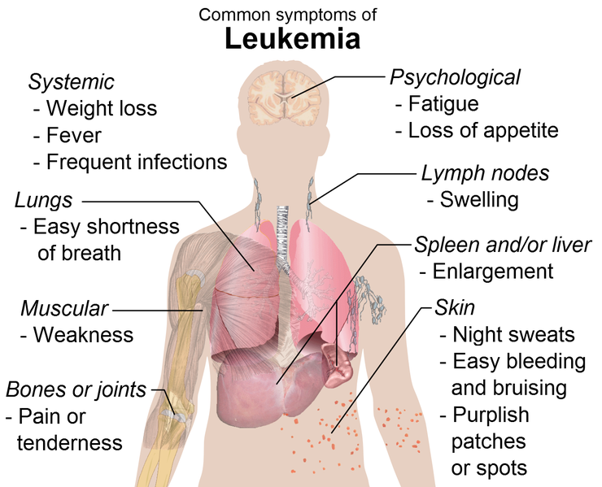
Συμπτώματα λευχαιμιών
“Symptoms of leukemia”, από Mikael Häggström διαθέσιμο ως κοινό κτήμα

Slide 14
Αντιμετώπιση των οξειών λευχαιμιών
Υποστηρικτική αγωγή
Επειδή ο ασθενής με διάγνωση οξείας λευχαιμίας είναι επιρρεπής στις λοιμώξεις και αιμορραγίες, δίδονται συχνά αντιβιοτικά ευρέως φάσματος ενδοφλεβίως και αιμοπετάλια και φρέσκο κατεψυγμένο πλάσμα για τις αιμορραγίες καθώς και μεταγγίσεις για την διόρθωση της αναιμίας.
Μπορεί ο πυρετός να οφείλεται στην νόσο αυτήν καθ’ αυτήν και όχι σε λοίμωξη, ωστόσο είναι προτιμότερο να δοθούν αντιβιοτικά και να διακοπούν αργότερα παρά να διακινδυνεύσουμε να βρεθούμε με ένα σηψαιμικό ασθενή που δεν πήρε αντιβιοτική αγωγή.

Slide 15
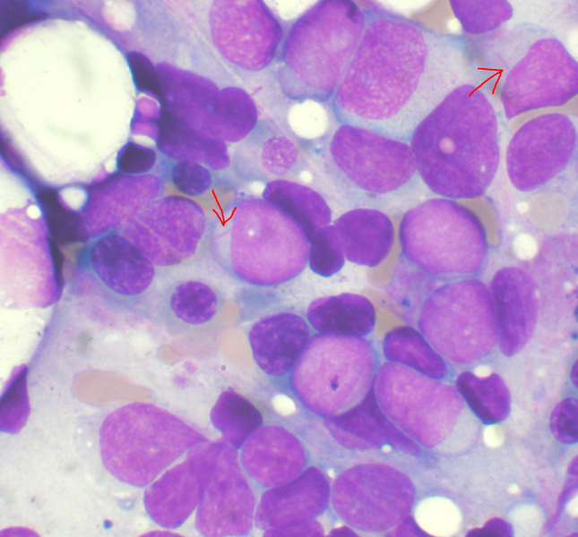
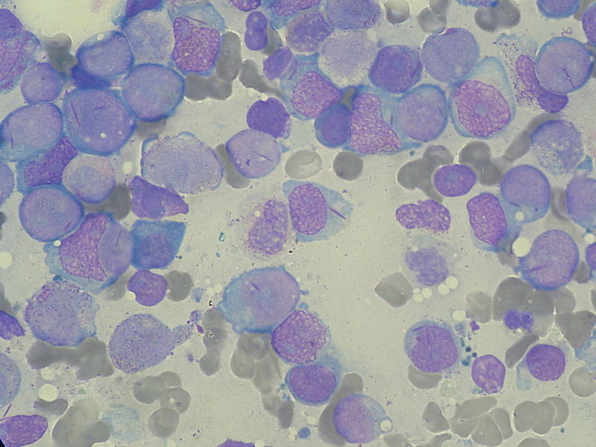
Οξεία μυελογενής λευχαιμία (ΟΜΛ)
“Auer rods”, από ToNToNi διαθέσιμο με άδεια CC BY-SA 3.0
“Myeloblast with Auer rod smear 2010-01-27”, από Paulo Mourao διαθέσιμο με άδεια CC BY-SA 3.0

Slide 16
Οξεία Μυελογενή Λευχαιμία - Ταξινόμηση
Τύπος | Ονομασία | Ποσοστό ενηλίκων ασθενών με ΟΜΛ
M0 | ελάχιστα διαφοροποιημένη οξεία μυελογενής λευχαιμία | 5%^{[4]}
M1 | oξεία μυελογενής λευχαιμία χωρίς ωρίμανση | 15%^{[4]}
M2 | οξεία μυελογενής λευχαιμία με κοκκιοκυτταρική ωρίμανση | 25%^{[4]}
M3 | προμυελοκυτταρική ή οξεία προμυελοκυτταρική λευχαιμία (ΟΠΛ) | 10%^{[4]}
M4 | οξεία μυελομονοκυτταρική λευχαιμία | 20%^{[4]}
M4eo | μυελομονοκυτταρική μαζί με ηωσινοφιλία του μυελού των οστών | 5%^{[4]}
M5 | οξεία μονοβλαστική λευχαιμία (M5a) ή οξεία μονοκυτταρική λευχαιμία (M5b) | 10%^{[4]}
M6 | οξεία ερυθροειδής λευχαιμία, που περιλαμβάνει την ερυθρολευχαιμία (M6a) και την πολύ σπάνια αμιγή ερυθροειδή λευχαιμία (M6b) | 5%^{[4]}
M7 | οξεία μεγακαρυωκυτταροβλαστική λευχαιμία | 5%^{[4]}
M8 | οξεία βασεοφιλική λευχαιμία | Ασυνήθεις

Slide 17
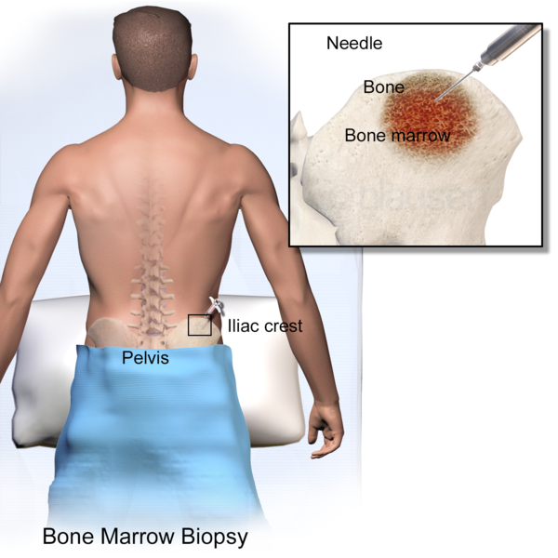
Βιοψία μυελού των οστών
“Blausen 0097 BoneMarrowBiopsy”, από Dcoetzee διαθέσιμο με άδεια CC BY 3.0

Slide 18
Χημειοθεραπεία
Στην οξεία λευχαιμία δίνουμε κυτταροτοξική χημειοθεραπεία με την χορήγηση συνδυασμών πολλών φαρμάκων.
Τα πρωτόκολλα διαφέρουν στην ΟΛΛ και στην ΟΜΛ.
Τα κυτταροτοξικά φάρμακα θανατώνουν τα λευχαιμικά κύτταρα δρώντας σε διαφορετικές οδούς, ωστόσο καταστρέφουν και φυσιολογικά κύτταρα.
Ανεπιθύμητες ενέργειες των κυτταροστατικών αποτελούν, η τριχόπτωση, οι έμετοι, η ναυτία, η ξηροστομία, και η ανεπάρκεια του μυελού των οστών σε προσβολή μυελικών κυττάρων.
Η διάρκεια της αγωγής είναι μήνες (ΟΜΛ) ή 2-3 χρόνια (ΟΛΛ).

Slide 19
Μεταμόσχευση μυελού 1/2
Για ορισμένους ασθενείς, μετά την χημειοθεραπεία και την ακτινοθεραπεία, η μεταμόσχευση μυελού αποτελεί ένδειξη.
Λήψη κυττάρων γίνεται είτε από τον ίδιο τον ασθενή πριν από την χορήγηση κυτταροστατικών, οπότε αυτά αποθηκεύονται και επανενίονται (αυτότολογη μεταμόσχευση), είτε από HLA-συμβατό δότη (ετερόλογη μεταμόσχευση).
Η θεραπεία με πολύ υψηλές δόσεις κυτταροστατικών θανατώνει τον μυελό του ασθενούς χωρίς πιθανότητα ανάκαμψης, ενώ ο μυελός που ενίεται αποκαθιστά την μυελική λειτουργία.
Η λήψη αλλογενούς μοσχεύματος εμφανίζει μικρότερη πιθανότητα υποτροπής της νόσου από την αυτογενή μεταμόσχευση.
Και υπάρχουν ενδείξεις ότι στην αλλογενή μεταμόσχευση, ο μυελός του δότη ασκεί έντονη αντικαρκινική δράση, δηλαδή δράση του μοσχεύματος κατά της λευχαιμίας.

Slide 20
Μεταμόσχευση μυελού 2/2
Πρόγνωση
Οι χρωμοσωμικές ανωμαλίες και η ηλικία επηρεάζουν την πρόγνωση.
Ποσοστό ίασης στα παιδιά είναι 70% στην ΟΛΛ, αλλά μόνο 30 για ενήλικες νεότερους των 50 ετών με ΟΛΛ ή ΟΜΛ.

Slide 21
Χρόνια Λεμφοκυτταρική Λευχαιμία (ΧΛΛ)
Η επίπτωση της ΧΛΛ αυξάνει με την ηλικία.
Οι άνδρες προσβάλλονται με διπλάσια συχνότητα, ενώ σε οικογένειες με τουλάχιστον ένα μέλος που έχει ΧΛΛ ή ΟΛΛ ο κίνδυνος αυξάνεται.
Στην ΧΛΛ η γενετική βάση παραμένει σκοτεινή.
Αναφέρεται μικρότερη επίπτωση στους ασιατικούς λαούς.
Η ΧΛΛ είναι κακοήθης νόσος των Β λεμφοκυττάρων ενώ η αιτιολογία παραμένει άγνωστος.
Τα κύτταρα που προσβάλλονται οπτικά φαίνονται ώριμα αλλά λειτουργικά είναι ανώριμα.

Slide 22
Συμπτώματα και σημεία ΧΛΛ
Το 50% των ασθενών διαγιγνώσκεται σε τυχαίο αιματολογικό έλεγχο.
Οι υπόλοιποι παρουσιάζουν μια ποικιλία συμπτωμάτων, όπως λεμφαδενοπάθεια, γενικά συμπτώματα (πυρετό, απώλεια βάρους, νυχτερινούς ιδρώτες).
Οι λοιμώξεις που συχνά είναι και το αίτιο της πρώτης διερεύνησης είναι συνήθως κοινές βακτηριδιακές.
Μπορεί να συνυπάρχουν και συμπτώματα αναιμίας και θρομβοπενίας.
Στα αρχικά στάδια οι λεμφαδένες μπορεί να μην είναι ψηλαφητοί αλλά αργότερα υπάρχει πιο έντονη λεμφαδενική διόγκωση και ψηλαφητός σπλήνας.

Slide 23
Διερεύνηση της ΧΛΛ 1/2
Η σημαντικότερη εξέταση είναι η γενική αίματος.
Εξ’ ορισμού ο αριθμός των λευκών είναι 5χ10 (9)/l ενώ δεν συνυπάρχει κάποια ιογενής ή άλλη λοίμωξη, ωστόσο και πολύ υψηλότερα ποσοστά όπως 100-300χ10(9)/l μπορεί να βρεθούν και μάλιστα αρκετά συχνά.
Η Hb αλλά και ο αριθμός των αιμοπεταλίων είναι φυσιολογικά, μπορεί ωστόσο να υπάρξει και αναιμία και θρομβοπενία.
Εξέταση επιχρίσματος του αίματος δείχνει λεμφοκυττάρωση.
Οι βιοχημικές εξετάσεις είναι συνήθως φυσιολογικές με μέτρια αύξηση της γαλακτικής αφυδρογονάσης (LDH) καθώς και της αλκαλικής φωσφατάσης (ALP).

Slide 24
Διερεύνηση της ΧΛΛ 2/2
Υπογαμμασφαιριναιμία εμφανίζεται συχνά (λόγω διαταραχής στην νόσο της φυσιολογικής ωρίμανσης των Β-λεμφοκυττάρων που παράγουν τις γ-σφαιρίνες). Η ίδια διαταραχή είναι που αυξάνει την αιμόλυση και επιτείνει την θρομβοπενία.
Η σταδιοποίηση στα περισσότερα κέντρα γίνεται κατά Binet, και σχετίζεται με την πρόγνωση, ώστε στο στάδιο Α έχουμε την καλύτερη πρόγνωση (μέση επιβίωση 10 έτη), και στο στάδιο C την χειρότερη (< από 5 έτη).

Slide 25
Θεραπεία ΧΛΛ
Η νόσος θεωρείται και χρόνια και ανίατη.
Ωστόσο εμφανίζει μια καλοήθη πορεία, ώστε πολλοί ασθενείς κυρίως οι ηλικιωμένοι πεθαίνουν από άλλες αιτίες παρά από την ΧΛΛ.
Αρκετοί ασθενείς μπορεί να μην χρειαστούν αγωγή.
Σε εκείνους που θα δώσουμε, συνιστάται η χλωραμβουκίλη ή κυκλοφωσφαμίδη από του στόματος.
Υπάρχουν και νεότερα φάρμακα που είναι ανάλογα των πουρινών και έχουν χρησιμοποιηθεί.
Επίσης έχει χρησιμοποιηθεί τόσο η αυτόλογη όσο και η αλλογενής μεταμόσχευση μυελού.

Slide 26
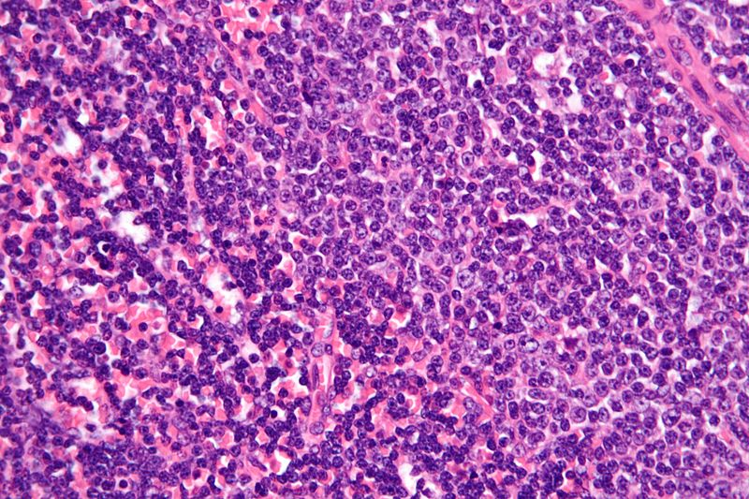
Χρονία λεμφοκυτταρική λευχαιμία
“Chronic lymphocytic leukemia - very high mag”, από Nephron διαθέσιμο με άδεια CC BY-SA 3.0

Slide 27
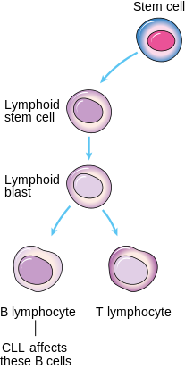
Τι παραβλάπτει η χρονία λεμφοκυτταρική λευχαιμία
“Diagram showing the cells CLL afects CRUK 296”, από Fæ διαθέσιμο με άδεια CC BY-SA 3.0

Slide 28
Χρόνια μυελογενής λευχαιμία (ΧΜΛ)
Η ΧΜΛ έχει ετήσια επίπτωση 1/100000, είναι δε συχνότερη στην μέση ηλικία.
Σπάνια προσβάλλονται τα παιδιά.
Έχει αναφερθεί ότι ενοχοποιείται η έκθεση στην ακτινοβολία και στο βενζένιο, ωστόσο σε πολλούς ασθενείς δεν ανιχνεύονται επαφές στο παρελθόν με τέτοιους παράγοντες.
Η διαταραχή αρχίζει από τα πολυδύναμα προγονικά κύτταρα.
Σε αυτά τα κύτταρα παρατηρείται το χρωμόσωμα της Φιλαδελφείας, που είναι μια μετάθεση μεταξύ των χρωμοσωμάτων 9 και 22.

Slide 29
Συμπτώματα της ΧΜΛ
Παρατηρείται απώλεια βάρους, εφίδρωση και ανορεξία, κυρίως κατά την έναρξη της νόσου. Γενικά είναι συχνότερα τα συστηματικά συμπτώματα.
Μπορεί να υπάρχει και κοιλιακό άλγος λόγω της μεγάλης διόγκωσης του σπληνός (σπληνομεγαλία).
Διερεύνηση της ΧΜΛ
Στην γενική αίματος τα λευκά είναι πολύ αυξημένα (συχνά>100χ10(9)/l, η Hb μπορεί να είναι ελαφρά χαμηλή.
Ο αριθμός των αιμοπεταλίων είναι είτε φυσιολογικός είτε υψηλός.
Στο επίχρισμα αίματος βρίσκουμε ώριμα και ανώριμα κύτταρα ταυτόχρονα.
Ο μυελός των οστών είναι ιδιαίτερα κυτταροβριθής και ανευρίσκεται και το χρωμόσωμα της Φιλαδελφείας.

Slide 30
Θεραπεία ΧΜΛ 1/4
Αρχική θεραπεία αποτελεί η υδροξυουρία, από του στόματος.
Οι περισσότεροι ασθενείς ακολουθούν για χρόνια μια καλοήθη πορεία με σχεδόν φυσιολογική ζωή, ωστόσο μετά από αρκετό καιρό, η χρόνια και ήπια πορεία αντικαθίσταται από μια επιθετική οξεία λευχαιμική φάση, ανθεκτική στην θεραπεία, οπότε επέρχεται και ο θάνατος.
Η μέση προβλεπόμενη επιβίωση μετά την διάγνωση της νόσου είναι 5 έτη.
Φαίνεται ότι η ιντερφερόνη-α παρατείνει την ζωή 1-2 περισσότερο από ότι η υδροξυουρία.

Slide 31
Θεραπεία ΧΜΛ 2/4
Μερικοί ασθενείς με ιντερφερόνη, εμφανίζουν φυσιολογικοποίηση των λευκών και εξαφάνιση του χρωμοσώματος της Φιλαδελφείας. Η πρόγνωσή τους είναι πολύ καλύτερη των υπολοίπων.
Μια νέα θεραπεία είναι το STI571 (Glivec) που αναστέλλει την παθολογική τυροσινική κινάση που παράγεται από το BCR-ABL γονίδιο.

Slide 32
Θεραπεία ΧΜΛ 3/4
Το Glivec φαίνεται πολύ αποτελεσματικό και πολλοί (>90%) ομαλοποιούν το επίχρισμα του περιφερικού αίματος με παράλληλη μείωση του ποσοστού των κυττάρων που είναι θετικά στο χρωμόσωμα της Φιλαδελφείας. Προς το παρόν δοκιμάζεται αλλά τα αποτελέσματα δείχνουν ότι στο μέλλον η χρήση του θα αυξηθεί.
Σήμερα ωστόσο, η πιο αξιόπιστη μέθοδος στην ΧΜΛ είναι η μεταμόσχευση του μυελού.

Slide 33
Θεραπεία ΧΜΛ 4/4
Η μεταμόσχευση μυελού μπορεί να επιτευχθεί είτε από συμβατό αδελφό είτε από άσχετο δότη.
Θεωρείται ιδανική σε νεότερους (<60 ετών) ασθενείς και προκαλεί ίαση στους μισούς περίπου.
Ωστόσο οι υπόλοιποι μπορεί να πεθάνουν είτε από επιπλοκές της μεταμόσχευσης είτε από υποτροπή που μπορεί να παρατηρηθεί μετά την μεταμόσχευση.
Ασθενείς που υποτροπιάζουν μετά την μεταμόσχευση μυελού λαμβάνουν λεμφοκύτταρα από τον αρχικό δότη ενδοφλεβίως.
Με αυτήν την προσέγγιση ένα ποσοστό 75% των υποτροπιαζόντων μπορεί να οδηγηθεί σε παρατεταμένη ύφεση.

Slide 34
Λεμφώματα
Υπάρχουν δύο τύποι λεμφωμάτων:
Η νόσος του Hodgkin
Τα λεμφώματα non-Hodgkin

Slide 35
Λεμφώματα non-Hodgkin
Αυτά αποτελούν μια ετερογενή ομάδα και είναι κακοήθειες του λεμφικού συστήματος.
Κατά 80% προέρχονται από τα Β-λεμφοκύτταρα, ενώ κατά 20% από τα Τ-λεμφοκύτταρα.

Slide 36
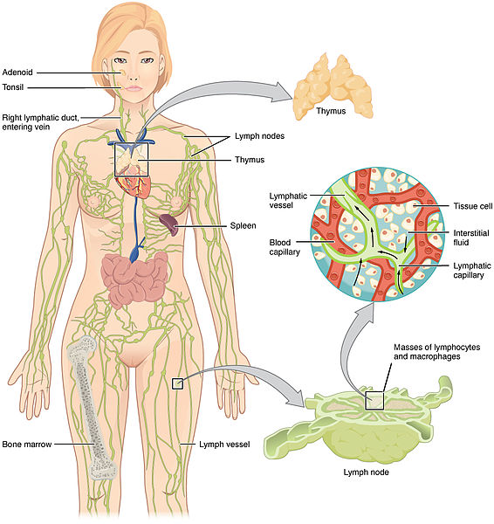
Λεμφικό σύστημα
“2201 Anatomy of the Lymphatic System”, από CFCF διαθέσιμο με άδεια CC BY 3.0

Slide 37
Αιτιοπαθογένεια στα λεμφώματα non-Hodgkin
Σήμερα εμφανίζουν αύξηση λόγω και της συμμετοχής τέτοιων παθογενειών σε ασθενείς με AIDS.
Έχουν συσχετισθεί με χρήση ανοσοκατασταλτικών όπως κυκλοσπορίνη, αλλά και κορτικοστεροειδών, με διάφορες αντικαρκινικές θεραπείες όπως ακτινοβολία και χημειοθεραπεία, καθώς και με κληρονομικές ανοσοανεπάρκειες όπως σύνδρομο αταξίας-τηλεαγγειεκτασίας.
Επίσης έχουν ανιχνευθεί σε συνδυασμό με χρόνιες νόσους όπως ρευματοειδή αρθρίτιδα, συστηματικό ερυθηματώδη λύκο, σύνδρομο Sjogren.
Επίσης λόγω επαφής με διάφορους φυσικούς και χημικούς παράγοντες, μετά από ακτινοθεραπεία σε Hodgkin’s, μετά από επαφή με διάφορους φαρμακευτικούς παράγοντες όπως ζιζανιοκτόνα κτλ.
Ωστόσο σε μεγάλο βαθμό παραμένει η αιτιολογία του ιδιοπαθής.

Slide 38
Κατηγοριοποίηση στα λεμφώματα non-Hodgkin
Υπάρχουν πολλά (>20 συστήματα) για την κατηγοριοποίηση των λεμφωμάτων αυτών.
Σήμερα έχει γίνει αποδεκτή η Αναθεωρημένη Ευρω-Αμερικανική Ταξινόμηση των Νεοπλασμάτων του Λεμφικού Συστήματος που ορίζει διακριτές οντότητες με βάση μορφολογικά, ανοσολογικά και γενετικά χαρακτηριστικά.
Γενικά όμως η διάκριση η πιο εύχρηστη είναι σε λεμφώματα χαμηλής, ενδιάμεσης και υψηλής κακοήθειας.

Slide 39
Χαμηλής κακοήθειας λεμφώματα 1/3
Η κατηγορία αυτή περιλαμβάνει νόσους όπως το θυλακιώδες λέμφωμα, και την μακροσφαιριναιμία του Waldenstrom.
Αυτές οι διαταραχές είναι ύπουλες, με βραδεία εξέλιξη, που ευτυχώς ελέγχονται με επιτυχία με την από του στόματος χημειοθεραπεία. Μέση επιβίωση 3-10 χρόνια.

Slide 40
Χαμηλής κακοήθειας λεμφώματα 2/3
Το θυλακιώδες λέμφωμα προέρχεται από τα Β κύτταρα, απαντάται σε ηλικιωμένα άτομα και οφείλεται σε μια μετάθεση των χρωματοσωμάτων 14 και 18, με αποτέλεσμα να υπερεκφράζεται το bcl-2 και η αναστολή της απόπτωσης με επιμήκυνση της επιβίωσης των κυττάρων του λεμφώματος. Παρουσιάζει λεμφαδενοπάθεια, αλλά και γενικά συμπτώματα (πυρετός, απώλεια βάρους). Για θεραπεία χορηγείται η χλωραμβουκίλη, ή και νεότερα φάρμακα όπως η φλουδαραβίνη. Επιλεκτικά έχει χρησιμοποιηθεί και η μεταμόσχευση μυελού των οστών.

Slide 41
Χαμηλής κακοήθειας λεμφώματα 3/3
Η μακροσφαιριναιμία του Waldenstrom είναι λέμφωμα χαμηλής κακοήθειας όπου τα ανώμαλα λεμφοκύτταρα έχουν χαρακτηριστικά λεμφοκυττάρων και παράγουν μονοκλωνική παραπρωτείνη IgM.
Οι πάσχοντες παρουσιάζουν χαρακτηριστικά του λεμφώματος (όπως λεμφαδενοπάθεια με γενικά συμπτώματα) ή συνηθέστερα σύνδρομο υπεργλοιότητας το οποίο προκύπτει από τα υψηλά επίπεδα IgM.
Έχουμε λήθαργο, κεφαλαλγία, ζάλη και οπτικές διαταραχές.
Χρησιμοποιείται η πλασμαφαίρεση που ελαττώνει τα επίπεδα της IgM και την υπεργλοιότητα του πλάσματος. Ως χημειοθεραπεία χρησιμοποιείται από του στόματος η χλωραμβουκίλη ή η φλουδαραβίνη.

Slide 42
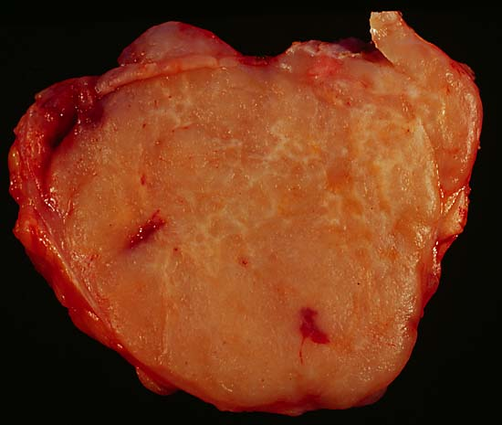
Λέμφωμα non-Hodgkin
“Malignant lymphoma, high grade B cell 1”, από Patho διαθέσιμο ως κοινό κτήμα

Slide 43
Ενδιάμεσης και υψηλής κακοήθειας λεμφώματα
Είναι πιο επιθετικές νόσοι με ταχεία και εξέλιξη και απότομη έναρξη.
Παραδείγματα τέτοιων νόσων αποτελούν τα λεμφώματα από διάχυτα μεγάλα κύτταρα (ενδιάμεσης κακοήθειας) και το λέμφωμα Burkitt (υψηλής κακοήθειας).
Τα λεμφώματα από μεγάλα κύτταρα παρουσιάζουν ταχεία εισβολή και εξέλιξη αν αφεθούν χωρίς θεραπεία.
Οι ασθενείς παρουσιάζονται με λεμφαδενοπάθεια αλλά και γενικά συμπτώματα όπως πυρετός και απώλεια βάρους.
Με πολυπαραγοντιακή χημειοθεραπεία θεραπεία, περίπου 30% των ασθενών μπορεί να ιαθούν και πολύ λιγότεροι με υποστήριξη μυελού και αρχέγονα κύτταρα.
Ωστόσο το μεγάλο ποσοστό καταλήγει από την νόσο.

Slide 44
Λέμφωμα Burkitt 1/3
Το λέμφωμα Burkitt είναι πολύ κακόηθες. Είναι κακοήθης Β-κυτταρικός όγκος.
Ειδικά το ενδημικό αφρικανικό λέμφωμα Burkitt συνδέεται πολύ ισχυρά με τον ιό Epstein-Barr (EBV), ενώ στην μη ενδημική μορφή ανιχνεύονται πρωτεΐνες του ιού στα καρκινικά κύτταρα στο <50% των ασθενών.
Παιδιά που εμφανίζουν την ενδημική μορφή της νόσου εμφανίζουν όγκο που προσβάλλει τις γνάθους και τα οστά του προσώπου, ενώ στην μη ενδημική μορφή εμφανίζεται εκτεταμένη εξωλεμφική κοιλιακή εντόπιση.
Και στους δύο τύπους της νόσου εμπεριέχεται η χρωμοσωματική μετάθεση t (8:14).

Slide 45
Λέμφωμα Burkitt 2/3
Με εντατική χημειοθεραπεία και ο ενδημικός και ο μη ενδημικός τύπος είναι δυνατόν να θεραπευθούν.
Όταν το μη ενδημικό λέμφωμα Burkitt εμφανίζεται σε ασθενείς που πάσχουν από AIDS τότε έχει πολύ πτωχή πρόγνωση.
Στα λεμφώματα ενδιάμεσης και υψηλής κακοήθειας, η σταδιοποίηση γίνεται συχνότατα με το σύστημα Ann Arbor, το οποίο σχετίζεται με την πρόγνωση.

Slide 46
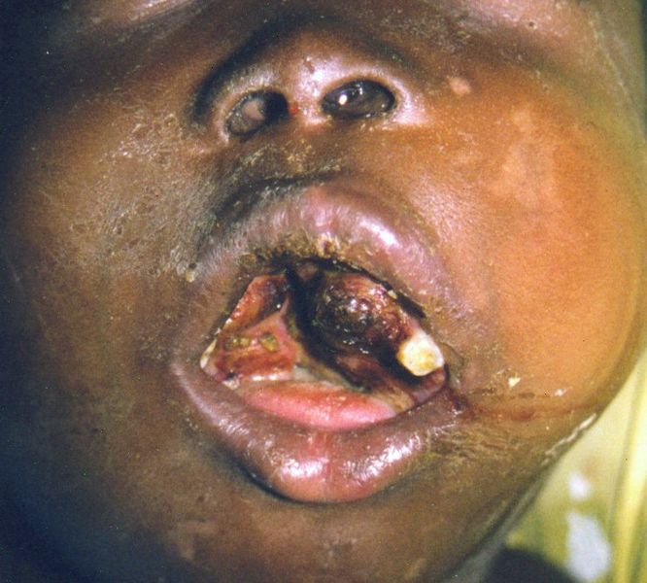
Λέμφωμα Burkitt 3/3
“Burkitt's lymphoma”, από Mikeblyth διαθέσιμο με άδεια CC BY 3.0

Slide 47
Λέμφωμα (νόσος) Hodkgin’s
Είναι λέμφωμα με διφασική κατανομή με πρώτη αιχμή σε νεαρούς ενήλικες και δεύτερη σε ηλικιωμένα άτομα.
Χαρακτηριστικό γνώρισμα του λεμφώματος αυτού είναι τα κύτταρα Reed-Sternberg.
Η αιτιολογία του είναι άγνωστος.
Ωστόσο οι επιδημιολογικές μελέτες δείχνουν μια σχέση με τον ιό EBV και το γονιδίωμα αυτού του ιού βρίσκεται στο 80% δειγμάτων από βιοψίες.
Υπάρχει μια αύξηση προσβολής των μελών της αυτής οικογένειας.

Slide 48
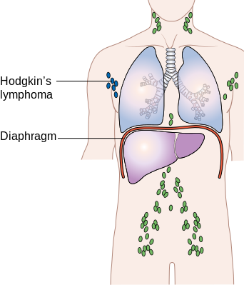
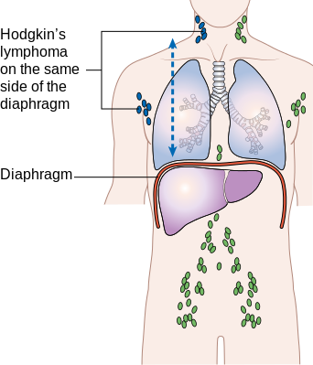
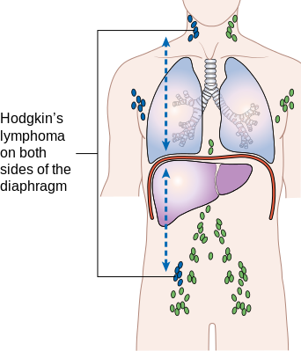
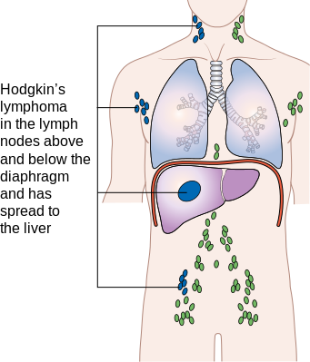
Λέμφωμα Hodkgin’s
“Diagram showing stage 1 Hogkin's lymphoma CRUK 191”, “Diagram showing stage 2 Hodgkin's lymphoma CRUK 208”, “Diagram showing stage 3 Hodgkin's lymphoma CRUK 221”, “Diagram showing stage 4 Hodgkin's lymphoma CRUK 230” από Fæ διαθέσιμο με άδεια CC BY-SA 3.0

Slide 49
Συμπτώματα σε νόσο Hodgkin’s
Οι περισσότεροι ασθενείς εμφανίζονται με λεμφαδενοπάθεια τραχήλου, αλλά και συστημικά συμπτώματα δεν είναι σπάνια.
Τα συστημικά συμπτώματα λέγονται και Β και τα συνηθέστερα είναι ο πυρετός, η κακουχία και η απώλεια βάρους.
Σπανιότερα είναι ο κνησμός, επώδυνοι λεμφαδένες σε χρήση αλκοόλ και συμπτώματα από απόφραξη της άνω κοίλης φλέβας.
Η διασπορά από λεμφαδένα σε λεμφαδένα γίνεται με συγκεκριμένη σειρά.

Slide 50
Τύποι και σταδιοποίηση του λεμφώματος Hodgkin’s 1/2
ΤΥΠΟΙ
Περιγράφονται 4 κύριοι τύποι. Οι πιο συνηθισμένοι είναι η οζώδης σκλήρυνση και ο μεικτός κυτταρικός τύπος που αποτελούν και το 80% των περιπτώσεων.
Για την σταδιοποίηση χρησιμοποιείται ευρέως το σύστημα Ann Arbor.

Slide 51
Τύποι και σταδιοποίηση του λεμφώματος Hodgkin’s 2/2
Στάδιο ΙΑ ή ΙΒ Προσβολή μιας λεμφαδενικής περιοχής ή μιας μόνον εξωλεμφικής περιοχής (ΙΕ).
Στάδιο ΙΙΑ ή ΙΙΒ Προσβολή δύο ή περισσοτέρων λεμφαδενικών περιοχών ή μιας εξωλεμφικής περιοχής και τοπική λεμφαδενική συμμετοχή (ΙΙΕ) στην ίδια περιοχή του διαφράγματος.
Στάδιο ΙΙΙΑ ή ΙΙΙΒ Λεμφαδενική συμμετοχή και στις δύο πλευρές του διαφράγματος.
Στάδιο IVA ή IVB Προσβολή του ήπατος ή του μυελού των οστών ή εκτεταμένη συμμετοχή άλλης εξωλεμφικής περιοχής.
*Β: σημαίνει ότι υπάρχουν και γενικά συμπτώματα (συστημικά).

Slide 52
Θεραπεία σε λέμφωμα Hodgkin’s
Η θεραπεία γίνεται με ακτινοθεραπεία (νόσος αρχικού σταδίου) ή χημειοθεραπεία (νόσος τελικού σταδίου).
Μερικοί ασθενείς μπορεί να αντιμετωπιστούν με συνδυασμό των δύο τρόπων.

Slide 53
Πρόγνωση σε λέμφωμα Hodgkin’s
Το ποσοστό ίασης κυμαίνεται στο 50%, αν το στάδιο είναι προχωρημένο και περίπου 80% αν το στάδιο είναι αρχικό.
Οι επιπλοκές της θεραπείας είναι μεγαλύτερες όσο αυξάνει η επιβίωση, δευτεροπαθείς δε κακοήθειες εμφανίζονται στο 10%, μέχρι και 10-15 χρόνια μετά την υποχώρηση της νόσου.

Slide 54
Μυελοδυσπλαστικές διαταραχές
Περιλαμβάνουν εκτός από την χρόνια μυελογενή λευχαιμία και την μυελοίνωση, την αληθή πολυκυτταραιμία και την ιδιοπαθή θρομβοκυττάρωση.

Slide 55
Αληθής πολυκυτταραιμία
Επιδημιολογία πολυκυτταραιμίας
Είναι συχνότερη την έκτη δεκαετία της ζωής και φαίνεται να έχει μεγαλύτερη επίπτωση στους άνδρες.
Παθοφυσιολογία πολυκυτταραιμίας
Η πολυκυτταραιμία αποτελεί κλωνική διαταραχή των αρχεγόνων κυττάρων.
Η μάζα των ερυθροκυττάρων είναι αυξημένη, οι δε μισοί ασθενείς παρουσιάζουν αυξημένα αιμοπετάλια και λευκοκύτταρα.

Slide 56
Κλινική εικόνα πολυκυτταραιμίας 1/2
Οι κλινικές επιπλοκές συμβαίνουν στο 30-50% και συνήθως είναι παροδικά ισχαιμικά επεισόδια, ημιπληγίες, καρδιακές προσβολές, εν τω βάθει φλεβοθρόμβωση καθώς και πνευμονική εμβολή. Τέτοιες προσβολές επισυμβαίνουν όταν υπάρχουν και παράγοντες αυξημένου κινδύνου.
Υπάρχει πληθωρικό προσωπείο και κνησμός ιδιαίτερα μετά από ζεστό μπάνιο (υδατογενής κνησμός).
Υπάρχει επίσης καυστική δυσφορία άνω και κάτω άκρων, τα οποία έχουν ερυθροκύανη χροιά (ερυθρομελαλγία), που οφείλεται στην βραδύτερη αιματική ροή και συσσώρευση αιμοπεταλίων στα μικρά αρτηρίδια.

Slide 57
Κλινική εικόνα πολυκυτταραιμίας 2/2
Λόγω δε της ανώμαλης λειτουργίας των αιμοπεταλίων, υπάρχει αυξημένος κίνδυνος αιμορραγίας.
Εμφανίζονται από μώλωπες μέχρι μεγάλη αιμορραγία από το γαστρεντερικό ή το ΚΝΣ.
Το 75% έχει σπληνομεγαλία.

Slide 58
Κριτήρια για την διάγνωση της πολυκυτταραιμίας
Α1 Αυξημένη ερυθροκυτταρική μάζα (>25% από την προβλεπόμενη).
Α2 Απουσία δευτεροπαθούς πολυκυτταραιμίας.
Α3 Ψηλαφητή σπληνομεγαλία.
Α4 Επίκτητη κυτταρογενετική ανωμαλία.
Β1 Θρομβοκυττάρωση (αιμοπετάλια >400χ10(9)/l).
Β2 Ουδετερόφιλη λευκοκυττάρωση (>10χ10(9)/l).
Β3 Σπληνομεγαλία στο υπερηχογράφημα.
Β4 Αυθόρμητη ανάπτυξη παθολογικών πρόδρομων μορφών ερυθροκυττάρων, χωρίς την προσθήκη ερυθροποιητίνης.

Slide 59
Διερεύνηση πολυκυτταραιμίας
Βρίσκουμε αύξηση της τιμής της αιμοσφαιρίνης, του αριθμού των ερυθροκυττάρων, συχνά δε και των λευκών και των αιμοπεταλίων.
Υπάρχει αύξηση της μάζας των ερυθρών που φαίνεται με ισοτοπικές μελέτες.
Πιθανώς να συνυπάρχει και αύξηση του πλάσματος.
Η αληθής πολυκυτταραιμία πρέπει να διαφοροδιαγιγνώσκεται από την δευτεροπαθή πολυκυτταραιμία όπως εκείνη που προκύπτει:
Λόγω υποξαιμίας (πνευμονικές νόσοι, κυανωτικές καρδιοπάθειες, πολύ υψηλό υψόμετρο),
Όγκους που παράγουν ερυθροποιητίνη (νεφρικοί όγκοι, αιμαγγειοβλαστώματα της παρεγκεφαλίδας)
Από την πολυκυτταραιμία που προκύπτει σε υπερτασικούς που είναι ταυτόχρονα και βαρείς καπνιστές.

Slide 60
Θεραπεία και πρόγνωση πολυκυτταραιμίας
Η αφαίμαξη είναι σχετικά απλή και ασφαλής μέθοδος θεραπείας που μπορεί να επιτύχει την μείωση του αιματοκρίτη κάτω από 45%.
Αν η μείωση του αιματοκρίτη δεν επιτυγχάνεται ή υπάρχει αύξηση του αριθμούν των αιμοπεταλίων, τότε χρησιμοποιούμε ως θεραπευτική αγωγή την υδροξυουρία με πολύ καλά αποτελέσματα ώστε να αποφεύγονται οι αγγειακές επιπλοκές της νόσου.
Με επιτυχή αγωγή η πρόγνωση είναι καλή και η επιβίωση>10 έτη.
Μερικοί ασθενείς μπορεί να αναπτύξουν μυελοίνωση ή οξεία λευχαιμία.

Slide 61
Πολλαπλό μυέλωμα (μυέλωμα)
Είναι κακοήθεια των πλασματοκυττάρων του μυελού των οστών.
Εμφανίζει επίπτωση 4/100.000.
Είναι συχνότερο σε ηλικιωμένα άτομα καθώς και στην μαύρη φυλή.
Η μέση ηλικία προσβολής είναι τα 65-70 χρόνια .

Slide 62
Παθοφυσιολογία του μυελώματος 1/2
Στην νόσο αυτή σχηματίζεται κλώνος παθολογικών καρκινικών πλασματοκυττάρων τα οποία γεμίζουν τον μυελό των οστών και ταυτόχρονα παράγουν μονοκλωνική ανοσοσφαιρίνη (Μ-πρωτείνη ή παραπρωτείνη).
Με την υπερπαραγωγή της παθολογικής παραπρωτεΐνης, η φυσιολογική παραγωγή ανοσοσφαιρινών καταστέλλεται.
Έτσι, λόγω της ανοσολογικής διαταραχής υπάρχει επιρρέπεια σε λοιμώξεις.
Συχνά η υπάρχουσα αναιμία στην νόσο οφείλεται στην καρκινική διήθηση, στην χρόνια νόσο και στην συνυπάρχουσα νεφρική δυσλειτουργία.

Slide 63
Παθοφυσιολογία του μυελώματος 2/2
Η νεφρική ανεπάρκεια που εμφανίζεται στο 50% των ασθενών με πολλαπλό μυέλωμα είναι αποτέλεσμα η της αποβολής λευκώματος Bence-Jones (που είναι οι ελαφρές άλυσοι των παθολογικών ανοσοσφαιρινών) ή το αποτέλεσμα της συνυπάρχουσας υπερασβαιστιαιμίας.
Υπ’όψιν ότι ενώ φυσιολογικά οι ελαφρές και βαριές αλυσίδες του μορίου των ανοσοσφαιρινών παράγονται 1:1, στο πολλαπλό μυέλωμα οι ελαφρές άλυσοι υπερπαράγονται και γι’ αυτό επιδρούν στην νεφρική λειτουργία.

Slide 64
Υπερασβαιστιαιμία στο μυέλωμα
Λοιμώξεις, φάρμακα και υπερασβεστιαιμία επιβαρύνουν την νεφρική λειτουργία και συμβάλλουν στην εμφάνιση της νεφρικής ανεπάρκειας.
Η υπερασβαιστιαιμία προκαλείται από την παραγωγή κυτοκινών από τα κύτταρα του μυελώματος που με την σειρά τους διεγείρουν τους οστεοκλάστες με αποτέλεσμα την απορρόφηση του φλοιώδους οστού και απελευθέρωση ασβεστίου στην κυκλοφορία.

Slide 65
Κλινική εικόνα του πολλαπλού μυελώματος
Κόπωση, εξάντληση και δύσπνοια από την αναιμία και την καχεξία που προκαλεί η χρόνια νόσος.
Ναυτία, πολυδιψία, πολυουρία, δυσκοιλιότητα και σύγχυση που προκαλείται από την υπερασβαιστιαιμία.
Η σύγχυση επιτείνεται και από το σύνδρομο υπεγλοιότητας και τις επισυμβαίνουσες λοιμώξεις, όπως του ουροποιητικού ή της σηψαιμίας.
Υπάρχουν οστικοί πόνοι και οστεοπορωτικά κατάγματα ιδίως στο ισχύο, πλευρές, κρανίο και σπονδυλική στήλη, λόγω της λύσης και απορρόφησης της φλοιώδους μοίρας των οστών αυτών.
Η νεφρική ανεπάρκεια προκαλεί κακουχία, ανορεξία, επιτείνει την σύγχυση του ασθενούς.

Slide 66
Διερεύνηση του πολλαπλού μυελώματος 1/2
Η γενική αίματος αποκαλύπτει χαμηλή Hb, τα δε ερυθρά καθιζάνουν en rouleaux.
Επίσης οι νεφρικές εξετάσεις μπορεί να δώσουν υψηλές τιμές κρεατινίνης.
Παράλληλα οι τιμές της αλβουμίνης είναι υψηλές.
Αιμοκαλλιέργειες μπορεί να αναδείξουν την ύπαρξη βακτηριδίων, το αυτό και οι ουροκαλλιέργειες.
Επίσης, η ηλεκτροφόρηση λευκωμάτων αναδεικνύει την παθολογική ανοσοσφαιρίνη και την καταστολή της παραγωγής των υπολοίπων φυσιολογικών ανοσοσφαιρινών.

Slide 67
Διερεύνηση του πολλαπλού μυελώματος 2/2
Έλεγχος των ούρων αναδεικνύει την ύπαρξη λευκώματος Bence-Jones.
Ο έλεγχος του μυελού των οστών εμφανίζει πληθώρα πλασματοκυττάρων.
Επίσης ακτινογραφίες των μακρών οστών, της σπονδυλικής στήλης αναδεικνύουν λυτικές βλάβες. Ειδικά το κρανίο μπορεί να δείχνει πολλαπλές λύσεις (βαμβακόμορφο κρανίο).

Slide 68
Θεραπεία και πρόγνωση του πολλαπλού μυελώματος
Χρησιμοποιείται η μελφαλάνη με ή χωρίς πρεδνιζολόνη που αρχικά ελέγχει τους μισούς ασθενείς χωρίς όμως αυτό να διαρκεί πολύ και εμφανίζονται υποτροπές.
Η μέση επιβίωση είναι 3 έτη.
Ταυτόχρονη υποστήριξη της χημειοθεραπείας με αυτόλογα αρχέγονα κύτταρα του περιφερικού αίματος παρατείνει την επιβίωση στα 4-5 έτη.

Slide 69
Διαταραχές της πήξης

Slide 70
Κληρονομικές διαταραχές της πήξης
Οι συχνότερες διαταραχές της πήξης που κληρονομούνται αφορούν τον παράγοντα VIII, τον παράγοντα ΙX και τον παράγοντα von Willebrand.

Slide 71
Αιμοφιλία Α 1/2
Οφείλεται σε έλλειψη του παράγοντα VIII και αποτελεί κληρονομική υπολειπόμενη φυλοσύνδετη διαταραχή.
Η συχνότητα είναι 1:5000 γεννήσεις αρρένων.
Όταν η έλλειψη του παράγοντα είναι μεγάλη (παράγων<1%), η νόσος είναι σοβαρή και χαρακτηρίζεται από αυτόματες αιμορραγίες στις μεγάλες αρθρώσεις και στους μύες, ιδιαίτερα στον γαστροκνήμιο και στον ψοίτη, εκτός αν δοθεί αγωγή με συμπεπυκνωμένο παράγοντα VIII.

Slide 72
Αιμοφιλία Α 2/2
Σε ενδιάμεση μορφή της νόσου (επίπεδα παράγοντα 1-5%) και σε ήπια (επίπεδα παράγοντα 5-50%) η εμφάνιση αιμορραγιών σχετίζεται με μέτρια ή με ήπια τραύματα.
Σε τέτοιες περιπτώσεις η χορήγηση γίνεται μόνον μετά από τραύματα.
Η ύπαρξη του ανασυνδυασμένου παράγοντα σήμερα έχει γλυτώσει τους ασθενείς από ηπατίτιδα C και από μόλυνση με HIV, που παρατηρούνταν παλαιότερα όταν χορηγούνταν συμπυκνωμένα παράγωγα από πλάσμα.

Slide 73
Αιμοφιλία Β
Η αιμοφιλία Β οφείλεται σε διαταραχή της παραγωγής του παράγοντα IX.
Ως γνωστόν, τόσο ο VIII όσο και ο IX σε συνδυασμό ενεργοποιούν τον Χ.
Κλινικά η αιμοφιλία Β δεν διαφοροδιαγνώσκεται από την Α, αλλά διαπιστώνεται μόνον εργαστηριακά.
Η συχνότητα της Β είναι στο 1/5 της Α.

Slide 74
Νόσος του von Willebrand 1/2
Είναι η συχνότερη κληρονομούμενη διαταραχή.
Ήπιες αυτοσωματικές επικρατούσες μορφές μπορεί να προσβάλλουν μέχρι και το 1% του πληθυσμού.
Ο παράγοντας του von Willebrand κυκλοφορεί σε μεγάλα πολυμερή και χρησιμεύει ώστε πρωτογενώς να δημιουργεί γέφυρες με τις οποίες συνδέονται τα αιμοπετάλια στις τραυματισμένες επιφάνειες του ενδοθηλίου και παράλληλα δευτερογενώς να σταθεροποιεί τον παράγοντα VII.
Ο παράγοντας είτε λείπει (ολικά τύπος 3, μερικά τύπος 1), είτε είναι ελαττωματικός (τύπος 2, συχνότερος).

Slide 75
Νόσος του von Willebrand 2/2
Οι αιμορραγίες παίρνουν την μορφή δερματικών αιμορραγιών, επιστάξεων ή μηνορραγιών.
Σε ήπια νόσο χορηγούμε δεσμοπρεσσίνη (που αυξάνει τον παράγοντα von Willebrand) και σε σοβαρή τον παράγοντα VII που περιλαμβάνει και παράγοντα von Willebrand.

Slide 76
Επίκτητες διαταραχές της πήξης
Οι πιο συχνές επίκτητες διαταραχές της πήξης είναι η διάχυτη ενδαγγειακή πήξη (ΔΕΠ), η ηπατική νόσος και η έλλειψη βιταμίνης Κ.

Slide 77
Θρομβοπενίες
Σαν θρομβοπενία ορίζεται η ελάττωση του αριθμού των αιμοπεταλίων κάτω από 150.000/μl.
2,5% των φυσιολογικών ατόμων μπορεί να έχει μικρότερο αριθμό αιμοπεταλίων.

Slide 78
Τα αιμοπετάλια
Καθημερινά παράγονται 35.000-50.000 αιμοπετάλια/μΙ αίματος.
Προέρχονται από τα μεγακαρυοκύτταρα.
Ο χρόνος ζωής τους είναι 8-10 ημέρες.
Το 1/3 των αιμοπεταλίων είναι εγκλωβισμένα στον σπλήνα.
Τα νεώτερα αιμοπετάλια είναι μεγαλύτερα και πιο ενεργά από τα παλαιότερα .
Μείωση της μάζας των αιμοπεταλίων αυξάνει τα επίπεδα της ελεύθερης θρομβοποιητίνης.

Slide 79
Ταξινόμηση θρομβοπενιών (με παθοφυσιολογικά κριτήρια)
Κληρονομικές θρομβοπενίες.
Επίκτητες θρομβοπενίες.
Άνοσες θρομβοπενίες.
Μη άνοσες θρομβοπενίες.

Slide 80
Ταξινόμηση επίκτητης θρομβοπενίας
Βασίζεται κυρίως στην μελέτη του μυελού των οστών και διακρίνεται σε:
Κεντρική θρομβοπενία,
Περιφερική θρομβοπενία.

Slide 81
Κεντρική θρομβοπενία 1/2
Ανεπιτυχής παραγωγή αιμοπεταλίων
Ανεπάρκεια βιταμίνης Β12,Fe, φυλικού οξέος.
Ακτινοβολία.
Φάρμακα, αλκοόλη.
Απλαστική αναιμία.
Λοίμωξη( CMV, HIV, EBV, Parvovirus,ερυθρά).
Φάρμακα, Αλκοόλη.
Χημειοθεραπεία.
Αναιμία Fanconi.
Μυελοδυσπλαστικά.
Νυκτερινή παροξυσμική αιμοσφαιρινουρία.
Κυκλική θρομβοπενία.
Σύνδρομο TAR.

Slide 82
Κεντρική θρομβοπενία 2/2
Κατάληψη μυελού
Καρκίνος.
Λευχαιμίες.
Λεμφώματα.
Μυέλωμα.
Μυελουπερπλαστικά.
Ιστιοκυττάρωση X.

Slide 83
Περιφερική θρομβοπενία
Αυξημένη καταστροφή αιμοπεταλίων
Διαταραχές κατανομής αιμοπεταλίων
Σπληνομεγαλία
Υπερσπληνισμός
Αιμαραίωση
Ανοσολογικά αίτια
Μηχανικά αίτια
ΔΕΠ Τ.Τ.Ρ
HUS
By pass
Αγγειίτιδες
Αυτοάνοσα νοσήματα
Ιδιοπαθής ΙΤΡ
Δευτεροπαθής ΙΤΡ
(ΣΕΛ.ΡΑ,Λέμφωμα, αντιφωσφολιπιδαιμικό σύνδρομο)
Φάρμακα
Αυτοάνοσα νοσήματα
Νεογνική πορφύρα Πορφύρα μετά από μετάγγιση

Slide 84
Φάρμακα που εμπλέκονται στην θρομβοπενία 1/2
Καταστολή παραγωγής αιμοπεταλίων
Χημειοθεραπευτικά
Βαριά: αρασυτίνη, δαουνορουβικίνη.
Μέτρια : κυκλοφωσφαμίδη, βουσουλφάνη, μεθοτρεξάτη, 6μερκαπτοπουρίνη.
Ήπια: Αλκαλοειδή Vinca.
Χλωροθειαζίδες, οιστρογόνα, φαινυλβουταζόνη, αιθανόλη χλωραμφαινικόλη.

Slide 85
Φάρμακα που εμπλέκονται στην καταστροφή των αιμοπεταλίων 2/2
Ανοσολογική καταστροφή αιμοπεταλίων (περιφερική θρομβοπενία)
Κινίνη, κινιδίνη, άλατα χρυσού, διγοξίνη, σουλφοναμιδούχα, βαλπροικό οξύ, ιντερφερόνη, ηπαρίνη, πενικιλλίνες, καρβαμαζεπίνη, αρσενικούχα, άλατα ΡΑS, μεθυλντόπα, σιμεθιδίνη, χλωροπροπαμίδη, χλωροκίνη.
Εντομοκτόνα, κουκιά, βαφές μαλλιών.

Slide 86
Νοσήματα με ασαφή ή πολύπλοκη αιτιοπαθογένεια θρομβοπενίας
Χρόνια νεφρική ανεπάρκεια.
Χρόνια ηπατική ανεπάρκεια.
Νοσήματα του θυρεοειδούς.
Αφαιμαξομετάγγιση.
Μαζικές μεταγγίσεις.
Εξωσωματική κυκλοφορία.
Αλλογενής μεταμόσχευση μυελού των οστών.

Slide 87
Θρομβοπενία στην κύηση και τα νεογνά
Συχνή σε πρόωρα νεογνά.
Στο 10-15% γυναικών με προεκλαμψία με τη μορφή του συνδρόμου ΗΕLLΡ (hemolysis, elevated liver enzymes, low platelets) και το συνδρόμου AFLP (acute fatty liver of pregnancy).
Θρομβοπενία της κύησης: Σε ποσοστό 5-8% των γυναικών με φυσιολογική κύηση, στο τρίτο τρίμηνο της κύησης.

Slide 88
Άνοσες θρομβοπενίες (ανοσολογικής αιτιολογίας)
ΑΥΤΟΑΝΟΣΕΣ
Ιδιοπαθής αυτοάνοση θρομβοπενική πορφύρα.
θρομβοπενία της κύησης.
Θρομβοπενία φαρμακογενής.
Θρομβοπενία της ηπαρίνης.
Δευτεροπαθής άνοση θρομβοπενική πορφύρα (λέμφωμα, HIV, ΣΕΛ, ιώσεις).
ΑΛΛΟΑΝΟΣΕΣ
Αλλοάνοση νεογνική πορφύρα.
Πορφύρα μετά από μετάγγιση.
Ανθεκτικότητα στη μετάγγιση ΑΜΠ.

Slide 89
ΙΤΡ: Ιδιοπαθής άνοση θρομβοπενική πορφύρα (ITP=lmmune thrombocytopenic purpura)
Κυρίως σε παιδιά.
Βαριά θρομβοπενία - αιφνίδια έναρξη.
Συνήθως μετά από λοίμωξη αναπνευστικού.
Οφείλεται σε αντιαιμοπεταλιακά αντισώματα που στρέφονται κατά διαφορετικών γλυκοπρωτεινών της μεμβράνης των αιμοπεταλίων (IgM, IgG).
Μυελός φυσιολογικός.
Διάγνωση: εξ αποκλεισμού.

Slide 90
Αντιαιμοπεταλιακά αντισώματα
Η μέθοδος προσδιορισμού των αντιαιμοπεταλιακών αντισωμάτων στο πλάσμα δεν έχει μεγάλη ευαισθησία και ειδικότητα και δεν αποτελεί παθογνωμονικό ούτε προγνωστικό κριτήριο για την νόσο.
Στόχος της θεραπείας είναι η πρόληψη σοβαρών αιμορραγιών και όχι η ομαλοποίηση του αριθμού των αιμοπεταλίων.
Στην ΙΤΡ δεν χορηγούνται μεταγγίσεις αιμοπεταλίων.

Slide 91
Θρομβοπενία από φάρμακα
Μηχανισμοί πρόκλησης
Γενικευμένη μυελοτοξικότητα.
Άμεση και εκλεκτική βλάβη μεγακαρυοκυττάρων.
Άμεση βλάβη αιμοπεταλίων.
Σχηματισμός αντιαιμοπεταλιακών αντισωμάτων.
Άγνωστο μηχανισμό.
Συχνά ανευρίσκονται: Φαρμακοεξαρτώμενα IgG ή μη φαρμακοεξαρτώμενα αντιαιμοπεταλικά αντισώματα (IgG & IgM ).

Slide 92
Κλινική εικόνα θρομβοπενίας
Ποικίλλει ευρύτατα.
Αιμορραγία από βλεννογόνους - δέρμα (πετέχειες - εκχυμώσεις).
Μήνο –μητρορραγίες.
Αυτόματη αιμορραγία.
Μεγάλη αιμορραγία στο χειρουργείο.

Slide 93
Κίνδυνος αιμορραγίας
Σχετίζεται με τον αριθμό των αιμοπεταλίων εφ όσον η λειτουργικότητα των αιμοπεταλίων είναι φυσιολογική.
Αιμοπετάλια >100.000 /μΙ: Δεν συνοδεύεται από κίνδυνο αιμορραγίας ακόμη και μετά από χειρουργική επέμβαση.
Αιμοπετάλια : 50.000 - 100.000/μΙ: Κίνδυνος αιμορραγίας μόνο μετά από τραύμα ή χειρουργείο.
Αιμοπετάλια 10.000- 50.000/μΙ: Μικρός κίνδυνος αυτόματης αιμορραγίας.
Αιμοπετάλια <5.000-10.000/μΙ: Μεγάλος κίνδυνος απειλητικής για την ζωή αιμορραγίας.

Slide 94
Θεραπεία θρομβοπενίας
Η απόφαση θεραπευτικής αντιμετώπισης της θρομβοπενίας εξαρτάται από την κλινική εικόνα του ασθενούς και όχι από τον αριθμό των αιμοπεταλίων.
Ασθενής με αιμοπετάλια : 5.000-10.000/μΙ ακόμη και χωρίς αιμορραγικές εκδηλώσεις θα πρέπει να νοσηλεύεται.

Slide 95
Θαμβωτική θρομβοπενική πορφύρα (Τ.Τ.Ρ Thrombotic thrombocytopenic purpura)
Ενδοαγγειακή συγκόλληση αιμοπεταλίων στην μικροκυκλοφορία και αιμόλυση λόγω κατακερματισμού των ερυθρών κατά την διέλευσή τους από μερικώς αποφραγμένα αρτηρίδια και τριχοειδή.
Διαγνωστικά κριτήρια (ΤΤΡ): Πυρετική κίνηση, αναιμία, θρομβοπενία, νεφρική δυσλειτουργία, νευρολογικά συμπτώματα.

Slide 96
Μεταγγίσεις αιμοπεταλίων σε θρομβοπενικούς ασθενείς 1/3
Σε κλινικά σταθερούς ασθενείς όριο ασφάλειας για τα αιμοπετάλια 10.000/μΙ.
Αν υπάρχει πυρετός >38^{ο}C λευκοκυττάρωση, σήψη, λοίμωξη, διαταραχές της πήξεως (ΟΠΜΛ) φάρμακα (ηπαρίνη, αμφοτερικίνη, αντιβιοτικά, γίνονται μεταγγίσεις και με αιμοπετάλια >10.000/μΙ.
Σε οξεία λευχαιμία όρια μετάγγισης αιμοπεταλίων είναι 10.000/μL(5.000/ μL-20.000/μL).
Σε ενδοκρανιακή αιμορραγία στόχος είναι τα αιμοπετάλια 75.000 /μΙ -100.000/μΙ.
Σε αιμορραγία και συγχρόνως δυσλειτουργία των αιμοπεταλίων (φαρμακευτική πορφύρα, By pass κλπ) στόχος τα αιμοπετάλια : 40.000/μΙ- 50.000/μΙ.

Slide 97
Μεταγγίσεις αιμοπεταλίων σε θρομβοπενικούς ασθενείς 2/3
Σε γαστροσκόττηση και βιοψία /βρογχοσκόπηση και βιοψία /τοποθέτηση κεντρικού καθετήρα/βιοψία ήπατος /ΟΝΠ/ επισκληριδια αναισθησία, λαπαροτομία πρέπει τα αιμοπετάλια >50.000/μΙ.
Σε νευροχειρουργικές και οφθαλμολογικές επεμβάσεις πρέπει αιμοπετάλια >100.000/μΙ.
Σε μυελοδυσπλαστικά σύνδρομα και απλαστική αναιμία όχι προφυλακτική χορήγηση αιμοπεταλίων (μόνο σε λοίμωξη, χειρουργική επέμβαση, κατά τη θεραπεία).

Slide 98
Μεταγγίσεις αιμοπεταλίων σε θρομβοπενικούς ασθενείς 3/3
Σε μυελική ανεπάρκεια από νόσο ή θεραπεία με κυτταροτοξικά φάρμακα ή ακτινοβολία χορηγούνται αιμοπετάλια.
Θρομβοπενία μετά από μαζική μετάγγιση +/- αιμορραγία χορηγούνται μεταγγίσεις αιμοπεταλίων και με αιμοπετάλια 50.000 -100.000/μΙ.

Slide 99
Τέλος Ενότητας

Slide 100
Σημειώματα

Slide 101
Σημείωμα Αναφοράς
Copyright Τεχνολογικό Εκπαιδευτικό Ίδρυμα Αθήνας, Μαρία Βενετίκου 2014. Μαρία Βενετίκου. «Παθολογία Ι. Ενότητα 2: Αιμοποιητικό σύστημα (β΄ μέρος)». Έκδοση: 1.0. Αθήνα 2014. Διαθέσιμο από τη δικτυακή διεύθυνση: ocp.teiath.gr.

Slide 102
Σημείωμα Αδειοδότησης
Το παρόν υλικό διατίθεται με τους όρους της άδειας χρήσης Creative Commons Αναφορά, Μη Εμπορική Χρήση Παρόμοια Διανομή 4.0 [1] ή μεταγενέστερη, Διεθνής Έκδοση. Εξαιρούνται τα αυτοτελή έργα τρίτων π.χ. φωτογραφίες, διαγράμματα κ.λ.π., τα οποία εμπεριέχονται σε αυτό. Οι όροι χρήσης των έργων τρίτων επεξηγούνται στη διαφάνεια «Επεξήγηση όρων χρήσης έργων τρίτων».
Τα έργα για τα οποία έχει ζητηθεί άδεια αναφέρονται στο «Σημείωμα Χρήσης Έργων Τρίτων».
[1] http://creativecommons.org/licenses/by-nc-sa/4.0/
Ως Μη Εμπορική ορίζεται η χρήση:
που δεν περιλαμβάνει άμεσο ή έμμεσο οικονομικό όφελος από την χρήση του έργου, για το διανομέα του έργου και αδειοδόχο
που δεν περιλαμβάνει οικονομική συναλλαγή ως προϋπόθεση για τη χρήση ή πρόσβαση στο έργο
που δεν προσπορίζει στο διανομέα του έργου και αδειοδόχο έμμεσο οικονομικό όφελος (π.χ. διαφημίσεις) από την προβολή του έργου σε διαδικτυακό τόπο
Ο δικαιούχος μπορεί να παρέχει στον αδειοδόχο ξεχωριστή άδεια να χρησιμοποιεί το έργο για εμπορική χρήση, εφόσον αυτό του ζητηθεί.

Slide 103
Επεξήγηση όρων χρήσης έργων τρίτων
©
Δεν επιτρέπεται η επαναχρησιμοποίηση του έργου, παρά μόνο εάν ζητηθεί εκ νέου άδεια από το δημιουργό.
διαθέσιμο με άδεια CC-BY
Επιτρέπεται η επαναχρησιμοποίηση του έργου και η δημιουργία παραγώγων αυτού με απλή αναφορά του δημιουργού.
διαθέσιμο με άδεια CC-BY-SA
Επιτρέπεται η επαναχρησιμοποίηση του έργου με αναφορά του δημιουργού, και διάθεση του έργου ή του παράγωγου αυτού με την ίδια άδεια.
διαθέσιμο με άδεια CC-BY-ND
Επιτρέπεται η επαναχρησιμοποίηση του έργου με αναφορά του δημιουργού.
Δεν επιτρέπεται η δημιουργία παραγώγων του έργου.
διαθέσιμο με άδεια CC-BY-NC
Επιτρέπεται η επαναχρησιμοποίηση του έργου με αναφορά του δημιουργού.
Δεν επιτρέπεται η εμπορική χρήση του έργου.
διαθέσιμο με άδεια CC-BY-NC-SA
Επιτρέπεται η επαναχρησιμοποίηση του έργου με αναφορά του δημιουργού
και διάθεση του έργου ή του παράγωγου αυτού με την ίδια άδεια.
Δεν επιτρέπεται η εμπορική χρήση του έργου.
διαθέσιμο με άδεια CC-BY-NC-ND
Επιτρέπεται η επαναχρησιμοποίηση του έργου με αναφορά του δημιουργού.
Δεν επιτρέπεται η εμπορική χρήση του έργου και η δημιουργία παραγώγων του.
διαθέσιμο με άδεια
CC0 Public Domain
Επιτρέπεται η επαναχρησιμοποίηση του έργου, η δημιουργία παραγώγων αυτού και η εμπορική του χρήση, χωρίς αναφορά του δημιουργού.
διαθέσιμο ως κοινό κτήμα
Επιτρέπεται η επαναχρησιμοποίηση του έργου, η δημιουργία παραγώγων αυτού και η εμπορική του χρήση, χωρίς αναφορά του δημιουργού.
χωρίς σήμανση
Συνήθως δεν επιτρέπεται η επαναχρησιμοποίηση του έργου.

Slide 104
Διατήρηση Σημειωμάτων
Οποιαδήποτε αναπαραγωγή ή διασκευή του υλικού θα πρέπει να συμπεριλαμβάνει:
το Σημείωμα Αναφοράς
το Σημείωμα Αδειοδότησης
τη δήλωση Διατήρησης Σημειωμάτων
το Σημείωμα Χρήσης Έργων Τρίτων (εφόσον υπάρχει)
μαζί με τους συνοδευόμενους υπερσυνδέσμους.

Slide 105
Χρηματοδότηση
Το παρόν εκπαιδευτικό υλικό έχει αναπτυχθεί στo πλαίσιo του εκπαιδευτικού έργου του διδάσκοντα.
Το έργο «Ανοικτά Ακαδημαϊκά Μαθήματα στο ΤΕΙ Αθηνών» έχει χρηματοδοτήσει μόνο την αναδιαμόρφωση του εκπαιδευτικού υλικού.
Το έργο υλοποιείται στο πλαίσιο του Επιχειρησιακού Προγράμματος «Εκπαίδευση και Δια Βίου Μάθηση» και συγχρηματοδοτείται από την Ευρωπαϊκή Ένωση (Ευρωπαϊκό Κοινωνικό Ταμείο) και από εθνικούς πόρους.

